Slide 1

Možnosti příchozího e-mailu
Autor: Mgr. Jan Duchek
VY_32_INOVACE_31_Možnosti_příchozího_e-mailu
Vytvořeno v rámci projektu „EU peníze školám“.
OP VK oblast podpory 1.4 s názvem Zlepšení podmínek pro vzdělávání na základních školách.

Slide 2
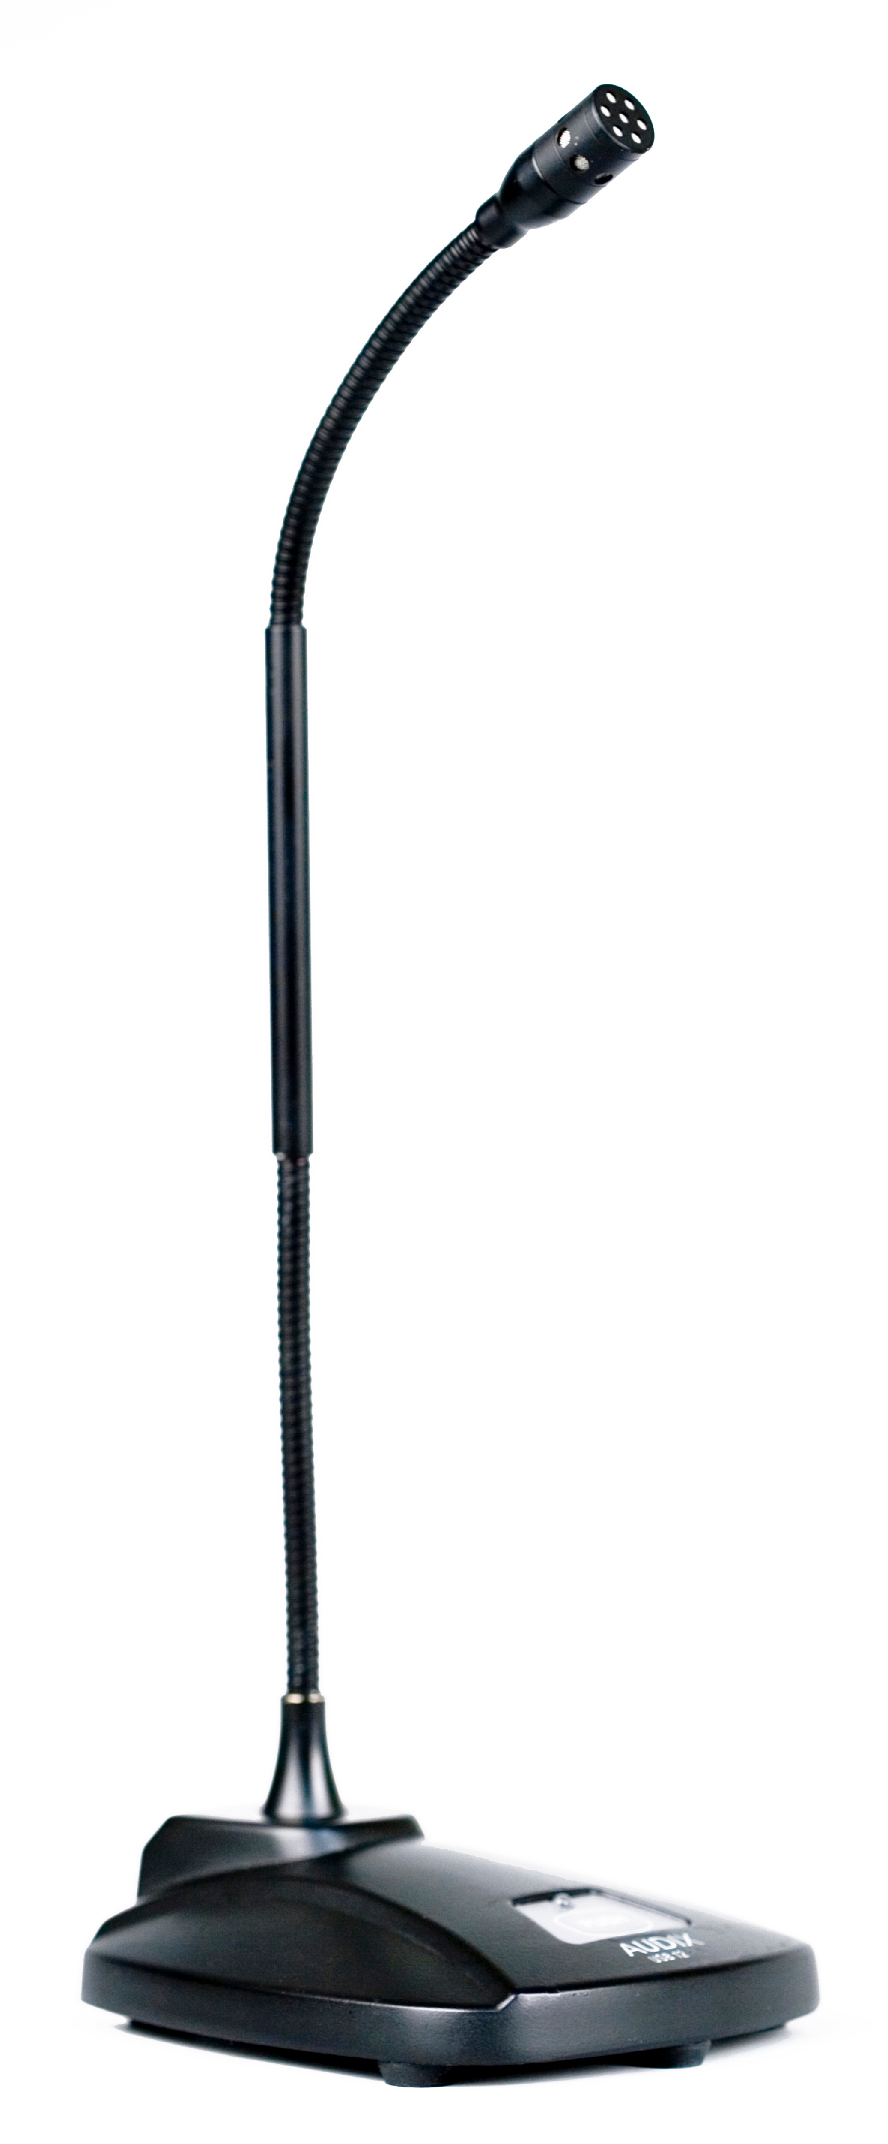
Příchozí e-mail
Jaké mám možnosti?

Slide 3
Pečlivé čtení
Pokud chceme s e-mailem dál pracovat, potřebujeme si ho pečlivě přečíst, aby nedošlo ke špatnému pochopení zprávy.

Slide 4
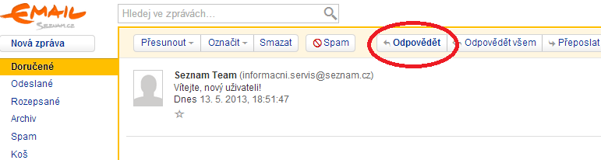
Odpověď
Po přečtení mailu máte možnost odpovědět . Výhoda je v tom, že nemusíte zadávat adresu příjemce. Počítač to udělá za vás. Při odepisování máte celou původní zprávu před sebou a můžete provádět kontrolu, zda odpovídáte na vše, co je v původní zprávě. Pokud je více příjemců zprávy, máte možnost Odpovědět všem.

Slide 5
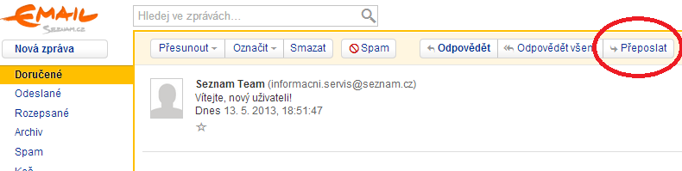
Přeposlat
Obdrženou zprávu můžete poslat dalším lidem, které máte v seznamu nebo znáte jejich e-mailovou adresu.

Slide 6
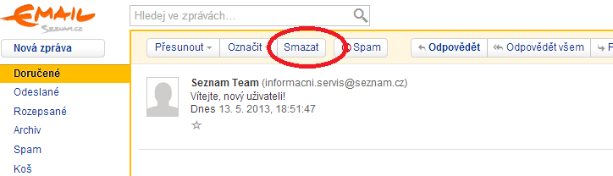
Smazat
Tuto možnost volíte v případě, že chcete uvolnit místo ve schránce nebo pro vás tato zpráva nemá už význam.

Slide 7
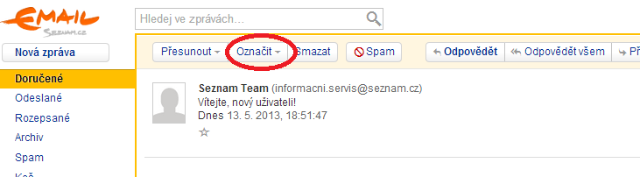
Označení
Volíme v případě, že si chceme zprávy třídit. Např. seřazení kamarádů z různých kroužků (fotbal, rybáři, hokej).

Slide 8
Zdroje:
vlastní

Slide 9
Vytvořeno jako DUM do předmětu Práce na počítači na Základní Škole a Mateřské škole Mladá Boleslav, 17. listopadu 1325 příspěvková organizace, pro 5. ročník.
•Materiál slouží k doplnění výkladu práce s počítačem.
•Materiál doporučuji prezentovat pomocí dataprojektoru či interaktivní tabule.
•Materiál byl vytvořen a pilotován v II. pololetí školního roku 2012/2013

